Slide 1
Parallel & Distributed Systems - Taak
Vince Driesen & Daan Hollands

Slide 2
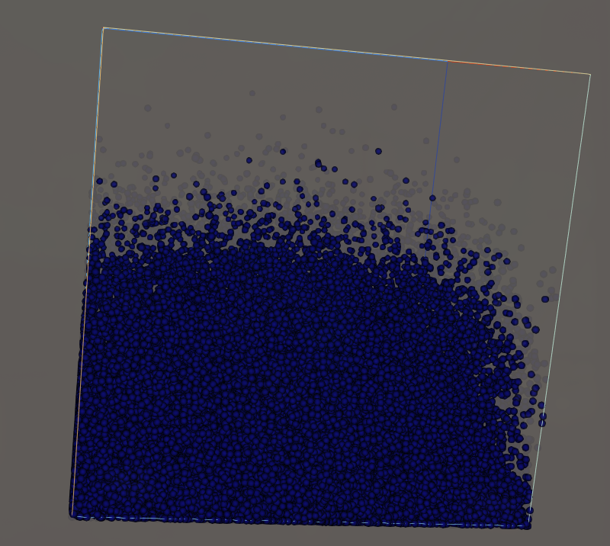
Het Probleem
Uitwerken van een particle/fluid simulatie met name een Smoothed Particle Hydrodynamic (SPH) simulatie
Simulatie in Cpp code, positie van particles weggeschreven naar file (vtk) - 1 frame is 1 file
Visualiseren van particles via Paraview
Müller, M., Charypar, D., & Gross, M. (2003). Particle-Based Fluid Simulation for Interactive Applications. In Proceedings of the 2003 ACM SIGGRAPH/Eurographics symposium on Computer animation (SCA '03) (pp. 154-159).

Slide 3
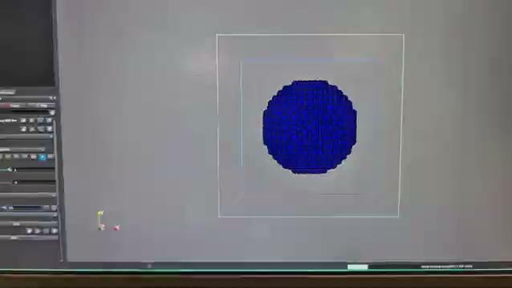
Video

Slide 4
Seriële Aanpak
Initialisatie van particles in een bol
Elke frame een update functie
Elke frame wegschrijven van positie particles

Slide 5
Update Functie
Bouwen van grid
Inwerkende krachten berekenen
Toepassen Zwaartekracht
Bewegen van de particle a.d.h.v. berekende snelheden
Constrainen van de particle binnen de bounding box

Slide 6
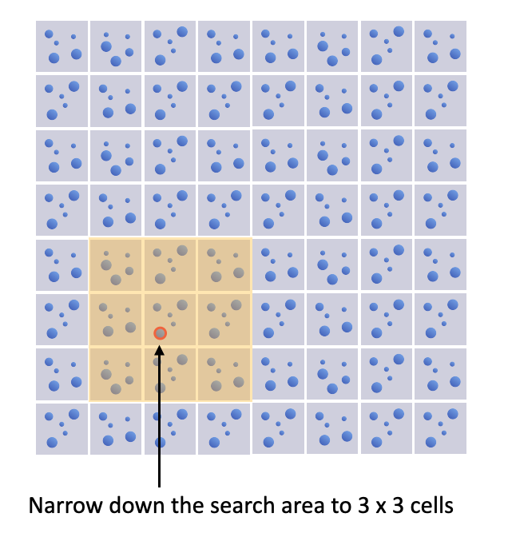
Grid
Calculeert de positie van de particle in de 3D kubus
Gebruik van een smoothing radius (h in formules) (3*d) Cel grootte is de smoothing radius
Wordt gebruikt bij het bepalen van neighbours
Enkel deeltjes bekijken die in dezelfde of aangrenzende cellen zitten
Tijdscomplexiteit gaat van O(N^2) naar O(N * k) ofwel O(N) met k gemiddeld aantal buren

Slide 7
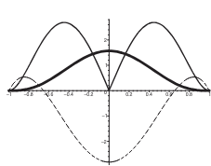
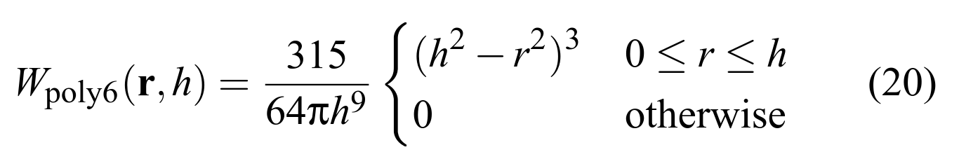
Krachten Berekenen - Dichtheid
Loopt door alle buren met grid
Berekent druk voor elk elk deeltje met dichtheid formule:

Slide 8
Krachten Berekenen - Druk
Druk wordt berekend a.d.h.v. toestandsvergelijking
Indien dichtheid groter is dan rustdichtheid, ontstaat positieve druk
pressure[i] = k * (rho[i] - rho0) met rho0 de rustdichtheid met k de vermenigvuldigingsfactor bepaald door testen (k = 1000)

Slide 9
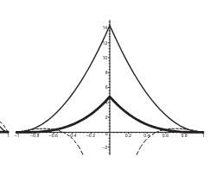
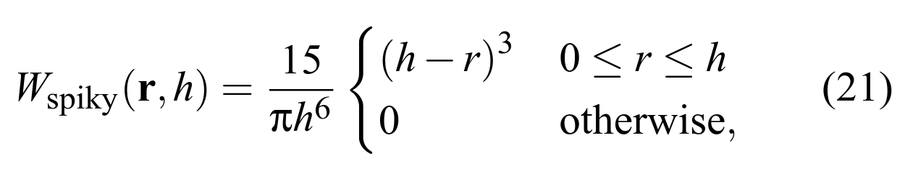
Krachten Berekenen - Drukkracht
Drukkracht: duwt deeltjes van hoge naar lage druk. Bepaald met gradiënt van Spiky Kernel:
Afgeleiden hiervan is dan: float coeff = -45.0f / (PI * pow(h, 6)) * (h - r) * (h - r) / r;

Slide 10
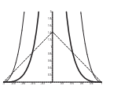
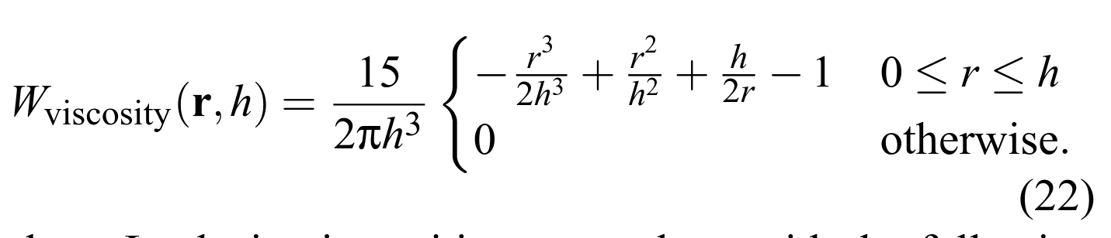

Krachten Berekenen - Viscositeit
Remt snelheidsverschillen af tussen de buren. Berekent door laplaciaan van viscositeits kernel
Laplaciaan functie is dan:

Slide 11
Krachten Berekenen - Totaal
Druk berekenen
Kracht bereken
Drukkracht
Viscositeit
Repulsie (fail save) -> Bij harde collision tussen particles, dit is standaard collision detection
3de Wet v. Newton
Actie = Reactie, oftewel kracht op deeltje A = - kracht op deeltje B (Besparing Berekeningen)
Elk deeltje zijn snelheid wordt bepaald adhv F = m * a per tijdstip dt

Slide 12
Gebruikte Parallelle Aanpak
CUDA: Waarom?
Hoeveelheid deeltjes -> GPU’s hebben duizend CUDA-cores. Schaalt goed met hoeveelheid deeltjes (1 thread per deeltje)
Soort berekeningen -> Ideale SIMD Instructies, elke particle is onderheven aan precies dezelfde berekeningen (FLOPS, CUDA is hier hardware optimized in).

Slide 13
Concrete Parallelle Aanpak
Omzetten van seriële functies naar parallelle kernels
Behouden van zelfde bewerkingen, omzetten naar CUDA Kernels
Alloceren van geheugen op GPU, lezen/schrijven/initialiseren van/naar HOST
CUDA Functies voor het bepalen van Block/Grid size
Block zo groot mogelijk met 1 thread = 1 particle
grid = Aantal particles / Blocksize
Toepassen van loop striding
Caching van relevante data -> Toepassen van bewerkingen -> Terugschrijven van data
CUDA Synchronise waar nodig

Slide 14
Benchmarks - Algemene Info
Twee Scaling factoren bekeken
5 Verschillende GPU’s
6 Verschillende Utilisations per GPU (20%, 40%, 60%, 80%, 100% vd SM + Unlimited)
Theoretisch lineair, meer processing power/cores -> Sneller processen van alle particles
GPU Model | Architectuur | FP32 TFLOPS (Single Precision) | Geheugen Bandbreedte (Intern) | Relatieve Performance
NVIDIA H100 | Hopper | 67 | 3.350 GB/s (3,35 TB/s) | 100,00%
NVIDIA A100 | Ampere | 19,5 | 2.039 GB/s (2,0 TB/s) | 29,10%
Tesla V100 | Volta | 15,7 | 900 GB/s | 23,40%
Tesla P100 | Pascal | 10,6 | 732 GB/s | 15,80%
RTX 3060 Laptop | Ampere | ~10,9* | 336 GB/s | 16,30%

Slide 15
Benchmarks - Resultaten
GPU Model | Totaal SMs | 20% Power | 40% Power | 60% Power | 80% Power | 100% Power | Auto / Max | Beste Prestatie t.o.v. H100
NVIDIA H100 | 132 | 16,25 ms (26) | 8,59 ms (52) | 7,05 ms (79) | 5,88 ms (105) | 6,11 ms (132) | 5,91 ms (196) | 100%
NVIDIA A100 | 108 | 27,61 ms (21) | 14,91 ms (43) | 11,34 ms (64) | 10,02 ms (86) | 8,77 ms (108) | 9,09 ms (196) | 67,00%
Tesla V100 | 80 | 55,37 ms (16) | 31,82 ms (32) | 26,34 ms (48) | 22,37 ms (64) | 18,80 ms (80) | 18,27 ms (196) | 32,20%
Tesla P100 | 56 | 144,36 ms (11) | 84,20 ms (22) | 64,49 ms (33) | 56,70 ms (44) | 51,27 ms (56) | 58,12 ms (196) | 11,50%
RTX 3060 Laptop | 30 | 124,14 ms (6) | 90,58 ms (12) | 79,92 ms (18) | 75,05 ms (24) | 73,60 ms (30) | 75,93 ms (262) | 8,00%
Opm: Totaal Aantal Particles: 200.477, Block size: 1024, behalve RTX 3060 -> 768

Slide 16
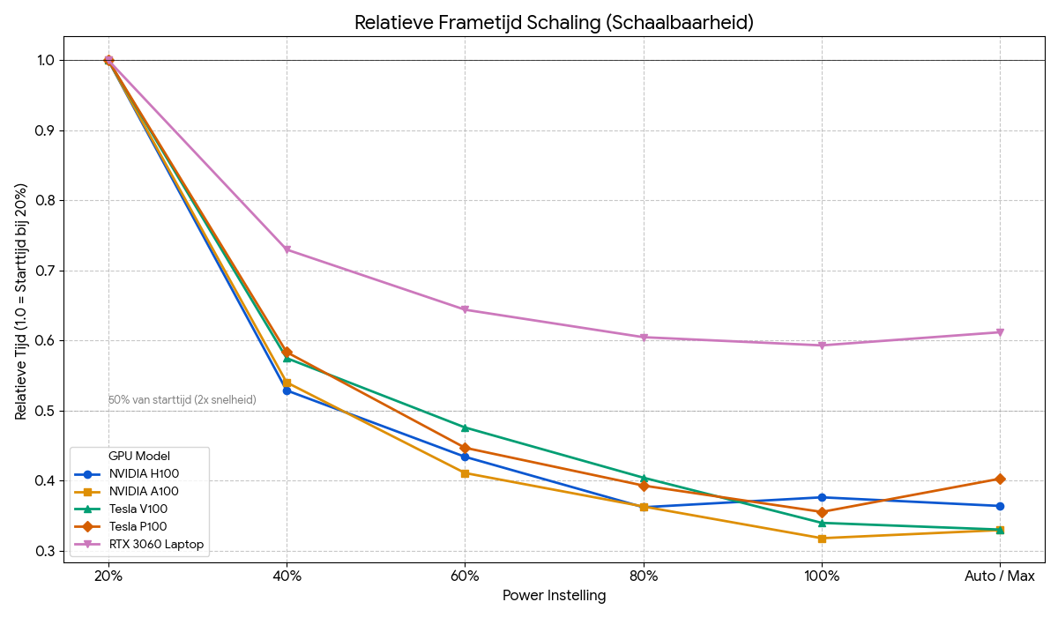

Slide 17
Opmerkingen Aanpak
Memory
Geen expliciete aandacht voor geoptimaliseerde memory-structuur
Array of Structures (AoS) vs. Structures of Arrays (SoA)
Constant heen en weer kopiëren van data naar RAM en VRAM is een dure operatie
Tests
High-end kaarten (eg. H100, A100) testen met meer particles, om breakpoint te vinden

Slide 18
Alternatieve Parallelle Aanpakken
OpenMP
Makkelijker om te zetten van seriële code naar parallelle code
Beperktere speed-up
Minder aantal threads in vergelijking met CUDA (honderden t.o.v.. duizenden)
CPU geoptimaliseerd voor general performance, CUDA superspecifiek voor floating point operartions

